Slide 1
МБС(к)ОУ «Школа- интернат № 6»
г. Пермь
Интересные факты
из истории Нового года
Автор: учитель начальных классов
Дектерёва О. Н.

Slide 2
Цели:
Познакомить с интересными фактами из истории Нового года.
Показать различия между Дедом Морозом и Санта-Клаусом.

Slide 3
Новый год – первый день года, один из главных праздников у многих народов. В странах Европы начинается 1 января.
В России начало года 1 января введено первым российским императором Петром I в 1699 году.

Slide 4
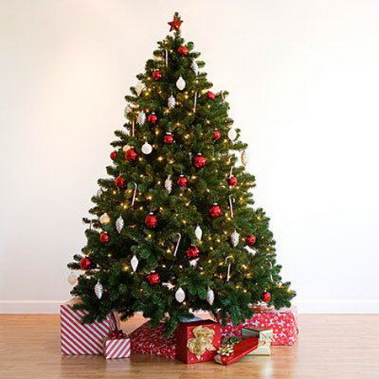
В ноябре с 1699года на улицах городов появляются праздничные иллюминации и наряженные елки. Раньше люди верили, что, украшая елку, они делают злые силы добрее. О злых силах давно забыли, но новогодняя елка, украшенная всевозможными игрушками и гирляндами, по-прежнему является символом новогоднего праздника.

Slide 5
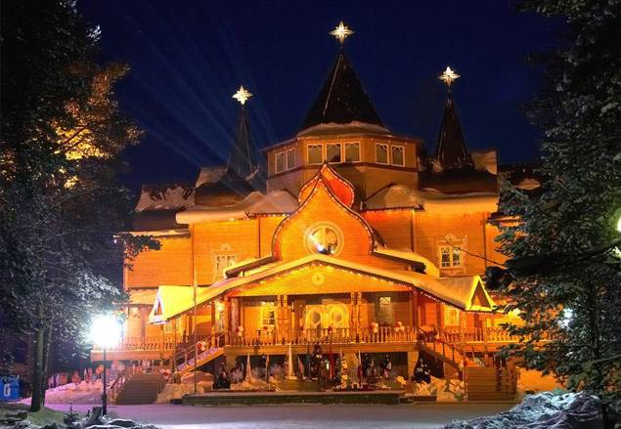
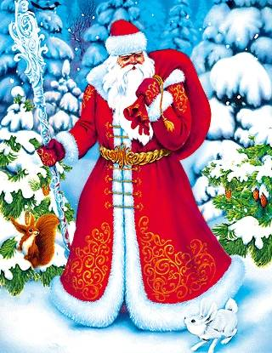
Еще один символ Нового года – Дед Мороз. В разных странах доброго старика называют по-разному: в Испании ─ папа Ноэль, в Румынии ─ Мош Джарилэ, в Голландии ─ Синте-Клаас, в Англии и Америке ─ Санта-Клаус, а в России ─ Дед Мороз.
ДЕД МОРОЗ (Морозко) —персонаж русских легенд, в славянских сказаниях — олицетворение русских зимних морозов, кузнец, сковывающий льдом воду, щедро осыпающий зимнюю природу искристым снежным серебром, дарящий радость зимнего празднества.

Slide 6
Чем же отличается наш Дед Мороз от американского Санта-Клауса?

Slide 7
1. Головной убор.
У Деда Мороза – шапка, отороченная мехом.
У Санта-Клауса – ночной колпак с помпончиком.

Slide 8
2. Борода
У Деда Мороза – длинная, до пояса (классическая – до пят).
У Санта-Клауса – короткая борода лопатой.

Slide 9
3. Верхняя одежда
У деда мороза – тёплая шуба до пят; подпоясанная.
У Санта-Клауса – короткая куртка.
Различие обусловлено разницей климата. В Европе зимой тепло, а на российском севере без шубы (полноценной шубы) замёрзнешь.

Slide 10
4. Цвет шубы
У Деда Мороза шуба может быть красная, синяя, и даже белая (допускаются и другие цвета, ассоциирующиеся с морозом).
У Санта-Клауса (как рекламирующего Кока-Колу) – только красная.

Slide 11
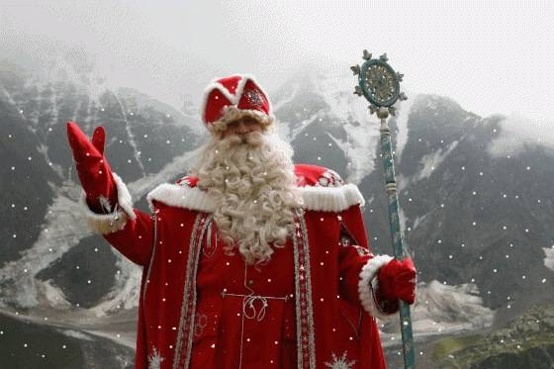
5. В руках Дед Мороз держит посох, у Санта-Клауса же его нет.
Во-первых, с посохом легче пробираться по сугробам. А во-вторых, по легенде, как раз посохом Дед Мороз и морозит.
Классический посох - хрустальный или серебренный "как хрусталь". Ручка витая, также серебристо-белой цветовой гаммы.

Slide 12
6. Транспортное средство
Классический Дед Мороз передвигается пешком.
Современный – в санях, запряжённых тройкой лошадей.
Санта-Клаус ездит в повозке запряжённой оленями и всегда летает по небу.

Slide 13
7. Помощники
Деду Морозу помогает его внучка, Снегурочка.
На Санта-Клауса работают эльфы .

Slide 14
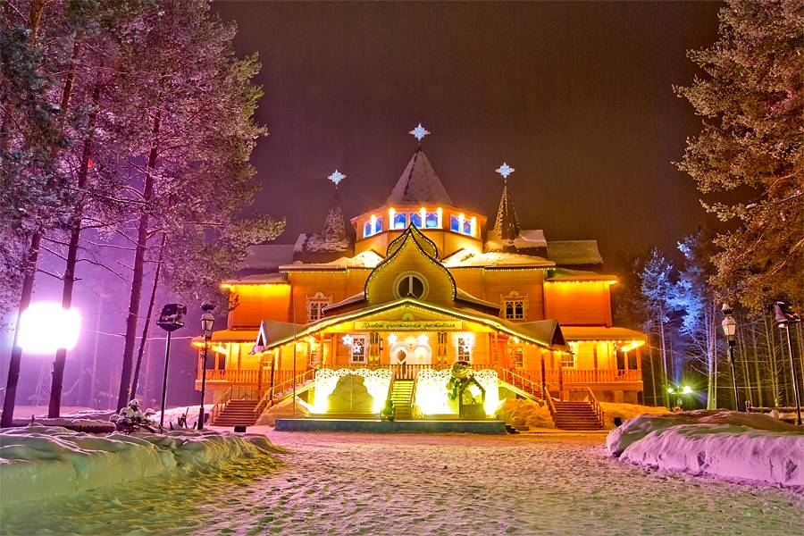
Неподалеку от города Великий Устюг в дремучем северном лесу построена вотчина Деда Мороза со сказочным теремом и парком развлечений.

Slide 15
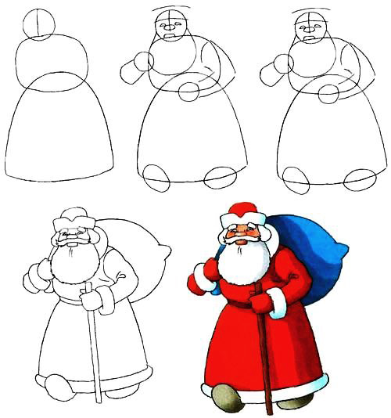
Как нарисовать Деда Мороза?

Slide 16
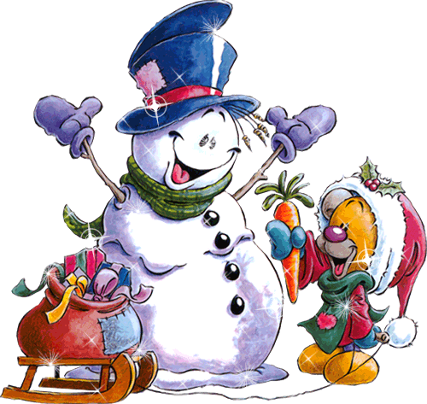
С новым годом!

Slide 17
Использованные ресурсы:
http://to-name.ru/historical-events/novyj-god-istoria.htm
http://wordweb.ru/2008/12/25/novyjj-god-istorija-prazdnika.html
http://supercook.ru/slav/slov-mif-13.html
http://www.zadedamoroza.ru/razlochiya.php
http://images.yandex.ru/yandsearch?text=%D0%B0%D0%BD%D0%B8%D0%BC%D0%B0%D1%88%D0%BA%D0%B8%20%D0%BD%D0%BE%D0%B2%D1%8B%D0%B9%20%D0%B3%D0%BE%D0%B4&img_url=img0.liveinternet.ru%2Fimages%2Fattach%2Fc%2F2%2F66%2F800%2F66800989_happy_new_year_wallot.gif&pos=0&rpt=simage&lr=50&noreask=1

